Slide 1



أسس الحضارة الاسلامية
صفحة 23

Slide 2
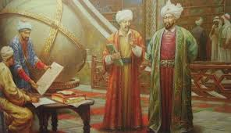



قامت الحضارة الإسلامية على عدد من الأسس، من أهمها
الأساس الأخلاقي
الأساس اللغوي
الأساس الديني
الأساس العلمي
استفاد المسلمون من علوم الحضارات السابقة

Slide 3



الأساس الديني
على العدل والمساواة، محققاً الوازن بين
أمور الدين والدنيا يدعو إلى البحث والعمل والإنتاج؛ لاستخلاف الله سبحانه وتعالى
الإسلام جاء بمنهج وسط بين الاديان
ومبيناً حقوق الراعي والرعية حاثاً
الإنسان لعمارة الأرض

Slide 4
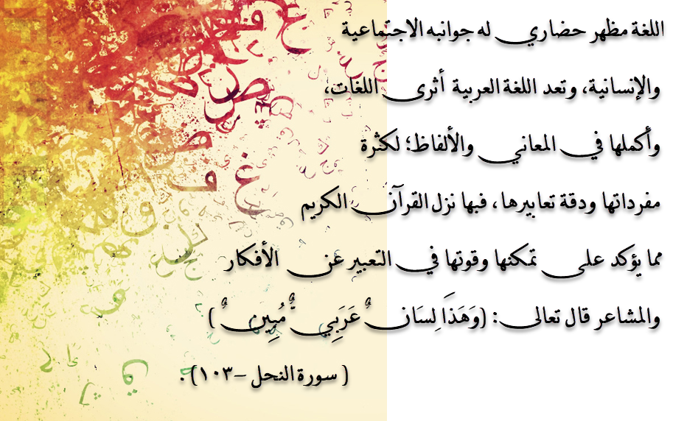
الأساس اللغوي

Slide 5
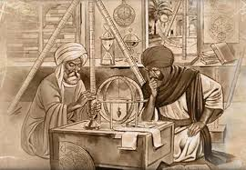
الأساس العلمي
استفاد المسلمون من الحضارات السابقة في مختلف الجوانب، مثل الحضارة العربية، والفارسية، واليونانية، والرومانية وتمكنوا من تطويرها والإبداع فيها والإضافة إليها، تجاوزوا ذلك إلي التنقيح لتحقي المقاصد الشرعية؛ لذا كانت الحضارة الإسلامية أعم وأشمل من الحضارات السابقة لها

Slide 6


الأساس الأخلاقي
اعتمد المسلمون على قيم الإسلام في دراساتهم وإنشاء المعرفة مما نتج عنها حضارة إسلامية متميزة ومن تلك القيم العدل والمساواة والتسامح

Slide 7


الخلافة
البيعة والشورى
الوزارة
أبرز منجزات الحضارة الإسلامية
القضاء
الإمارة
بيت المال
الدواوين
الجيش
العسس والشرطة
البريد

Slide 8

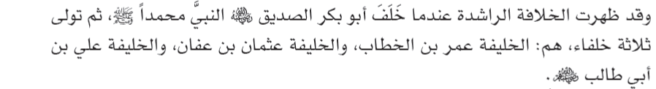


الخلافة
البيعة والشورى

Slide 9



Slide 10


